Slide 1
1AGENTS · LIGHTNING TALK
一万-Agent Infra
DATA
INBOX
如何搭建自循环的智能体 Graph
1Agents
把需求、计划、调度、执行与验收，连接成一张会持续推进的工作图。
CHECK
PLAN
AGENT
@晓风谈AI
2026-08-01
Notes:
开场：今天只讲一个核心词——Graph。
一万个 Agent 不是把一万个聊天窗口摆在一起，而是让它们共享同一张工作图。
1Agents 做的，是把数据、任务、执行、验证和回写放进同一个可持续推进的系统。
[Sources]
- /Users/scott/Documents/01-开发项目/1agents/1agents_app/README.md
- /Users/scott/Documents/01-开发项目/1agents/1agents_app/docs/product/1Agents_项目介绍.md

Slide 2
THE BOTTLENECK
要让一万个 Agent 协作，先把“工作”变成 Graph
聊天式 Loop
可执行 Work Graph
一次提问
一次回答
节点
状态
任务 / 需求 / 里程碑
计划 / 执行 / 验收
判断
边
上下文碎片化 · 需要人工唤醒 · 结果难回流
通过 / 返工 / 阻塞
依赖 / 分发 / 回写
Agent 的上限，取决于节点之间能否携带状态、依赖与验收。
1AGENTS · AGENT INFRA
02
Notes:
单个 Agent 可以很聪明，但如果工作只存在聊天上下文里，就无法规模化协作。
Loop 适合描述重复；真实工作还需要依赖、状态、分支、并行和回退。
所以我们把工作抽象为 Graph：节点承载对象，边承载关系，状态驱动下一步。
[Sources]
- /Users/scott/Documents/01-开发项目/1agents/1agents_app/README.md
- /Users/scott/Documents/01-开发项目/1agents/1agents_app/docs/product/1Agents_营销素材与项目定位白皮书.md

Slide 3
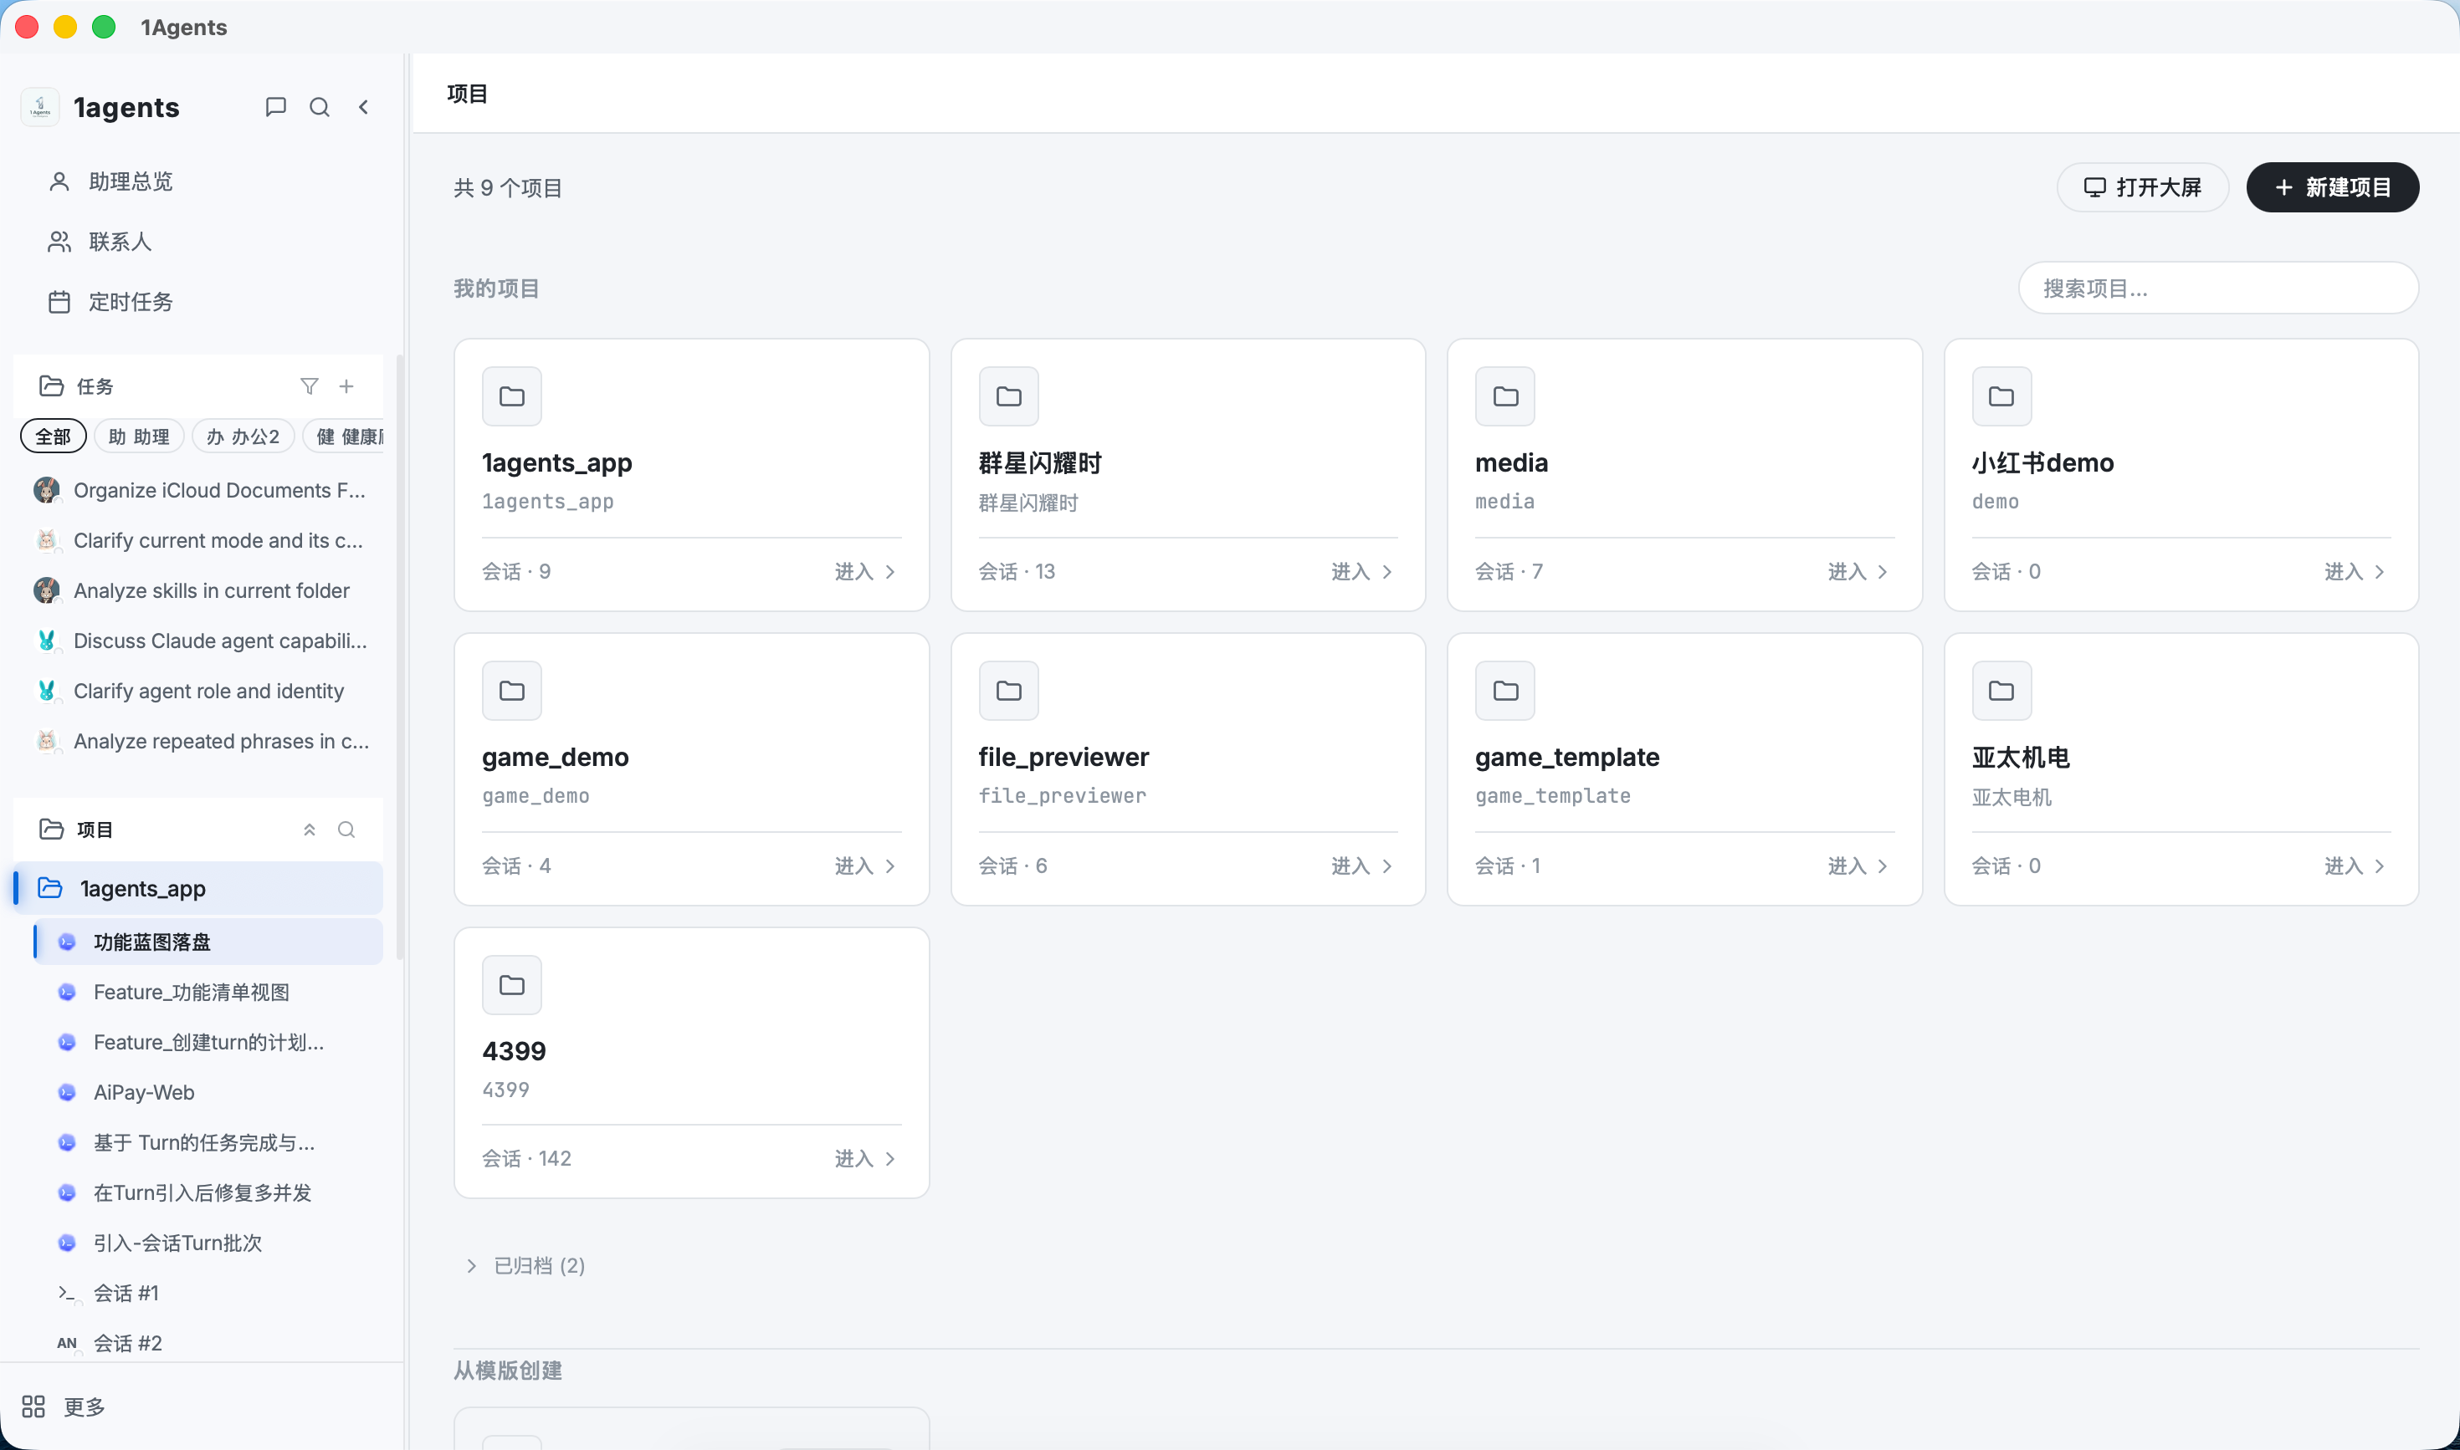
SHARED CONTEXT
统一工作台，让每项工作都有归属、有上下文
1
项目 / 工作区
把目录、上下文、会话与配置放进同一个边界。
2
会话 / 任务
讨论不再漂浮；每次执行都能关联项目与任务。
3
终端 / 文件 / 渠道
Agent 在真实工作环境里执行，产出可被追踪和回写。
统一入口不是“把功能放在一起”，而是让 Graph 共享同一套上下文。
1AGENTS · AGENT INFRA
03
Notes:
这张图是 1Agents 的系统首页。
项目/工作区是 Graph 的上下文边界；会话、任务、终端、文件和渠道都围绕它组织。
这样 Agent 的每次动作不再是孤立回答，而是项目状态的一次变化。
[Sources]
- /Users/scott/Desktop/系统首页.png
- /Users/scott/Documents/01-开发项目/1agents/1agents_app/README.md

Slide 4
THE BUSINESS GRAPH
从数据进入，到验收回写，业务链路天然就是一张图
① 数据层
② 组织层
③ 调度层
④ 闭环层
数据源集成
数据治理
Python 脚本热更新
Inbox 分类与意图识别
提取需求 / 反馈
创建需求卡片
纳入任务蓝图与里程碑
生成待办执行点
Schedule 定时与任务调度
通过 1ACP 分发给 Agent
Codex / Claude Code 执行
Check / 验收
通过则关闭，不通过则返工
执行结果、验收状态与经验实时回写任务蓝图，成为下一轮调度的输入
节点可并行、状态可追踪、判断可分支、结果可回流。
1AGENTS · AGENT INFRA
04
Notes:
这是最关键的一页：先有数据源集成和治理，再通过 Python 脚本做热更新。
Inbox 对信息分类和意图识别，提取真实需求与反馈，创建需求卡片。
需求进入任务蓝图，继续拆成待办与里程碑；Schedule 经 1ACP 分发给 Codex、Claude Code 等执行。
最后 Check 验收；通过关闭，不通过带原因返工，结果实时回写蓝图。
[Sources]
- /Users/scott/.codex/attachments/41718eaf-234b-4b9f-9d26-b905b53225e2/pasted-text.txt
- /Users/scott/Documents/01-开发项目/1agents/1agents_app/README.md
- /Users/scott/Documents/01-开发项目/1agents/1agents_app/docs/features/project-model/design.md

Slide 5
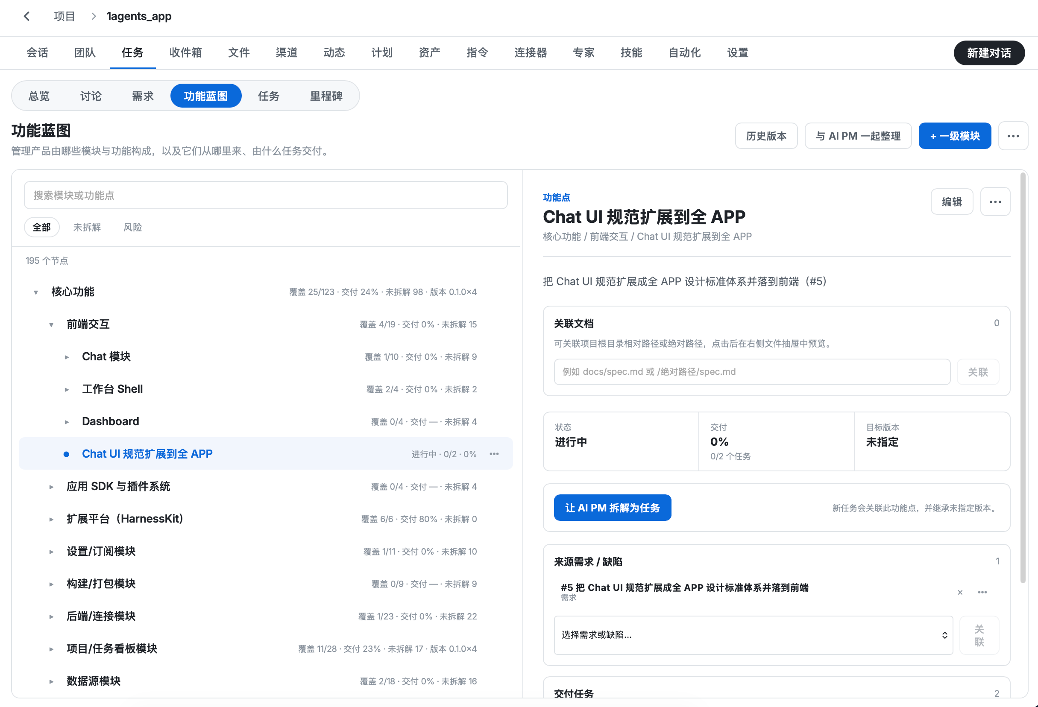
TASK BLUEPRINT
任务蓝图是 Graph 的可视化索引，不是普通待办清单
一张蓝图，同时回答四个问题
1
节点是什么？
模块 → 功能点 → 交付任务
2
边从哪里来？
来源需求、依赖关系、里程碑
3
当前状态？
覆盖、交付、未拆解、目标版本
把复杂体系变成可导航、可追踪、可回写的工作地图。
1AGENTS · AGENT INFRA
05
Notes:
任务蓝图是产品里最重要的可视化能力。
左侧是模块和功能点的层级，右侧把来源需求、交付任务、状态和版本关联起来。
它不是把任务排成列表，而是让我们随时知道：节点在哪里、从哪里来、依赖谁、现在是什么状态。
[Sources]
- /Users/scott/Desktop/功能蓝图.png
- /Users/scott/.codex/attachments/41718eaf-234b-4b9f-9d26-b905b53225e2/pasted-text.txt

Slide 6
EXECUTION FABRIC
1ACP 连接不同执行者，让 Graph 不绑定单一模型
Codex
代码 / 工具 / 终端
1ACP / ACPX
任务内核
Schedule
结构化协议通道
会话 · 权限 · 事件
Claude Code
上下文 · 验收标准
依赖 · 权限 · 状态
定时触发
依赖就绪后派发
开放式研发执行
其他 Agent
Pi · OpenClaw · 自定义
任务还可分流给
Agent
Function
Human
判断与变通
确定性步骤
最终裁决
执行者可替换，Graph 的状态与关系保持稳定。
1AGENTS · AGENT INFRA
06
Notes:
任务先进入调度器，依赖和触发时间满足后再被派发。
1ACP/ACPX 提供结构化协议通道，把会话、权限、工具事件和结果连接到 Codex、Claude Code 或其他 ACP Agent。
同时不是所有节点都要交给 Agent：固定步骤给 Function，最终责任和取舍给 Human。
因此执行者可以替换，但 Graph 的状态、依赖和验收仍然稳定。
[Sources]
- /Users/scott/Documents/01-开发项目/1agents/1agents_app/README.md
- /Users/scott/Documents/01-开发项目/1agents/1agents_app/modules/1acp/README.md
- /Users/scott/Documents/01-开发项目/1agents/1agents_app/docs/features/project-model/design.md

Slide 7
WHY GRAPH
它不是 Loop：Graph 才能表达分支、并行与回退
Loop：只说明“再来一次”
Graph：判断决定下一条边
通过
关闭
执行
状态回写
执行
重试
验收
通过？
产出结果
不通过
返工
缺少依赖、责任和完成定义
带原因重入
NODE
STATE
DECISION
FEEDBACK
节点
状态
判断
回流
谁要做什么
现在走到哪
下一条边是什么
结果如何改变计划
1AGENTS · AGENT INFRA
07
Notes:
所以为什么不是 Loop？因为 Loop 只告诉你再执行一次。
Graph 还能回答：当前在哪个节点、是什么状态、依赖是否满足、验收后走哪条边。
通过就关闭并回写，不通过就带着原因重入对应节点；多个节点也可以并行。
节点、状态、判断和回流，构成了自循环智能体基础设施的最小单元。
[Sources]
- /Users/scott/Documents/01-开发项目/1agents/1agents_app/README.md
- /Users/scott/Documents/01-开发项目/1agents/1agents_app/docs/product/1Agents_项目介绍.md
- /Users/scott/Documents/01-开发项目/1agents/1agents_app/docs/features/project-model/design.md

Slide 8

THANK YOU
谢谢聆听
欢迎添加我的联系方式
当节点、状态、判断与回流被系统化，
一万个 Agent 才拥有共同的工作图。
让 Agent 从“会做事”，升级为“持续把事做完”。
扫码添加 · 欢迎交流
晓风谈AI · 2026-08-01
Notes:
收束：模型能力还会继续变化，但工作图必须稳定。
当节点、状态、判断和回流被系统化，一万个 Agent 才能共享同一套目标与事实。
谢谢大家，欢迎扫码交流。
[Sources]
- /Users/scott/Desktop/我的联系方式.jpg
- /Users/scott/Documents/01-开发项目/1agents/1agents_app/README.md

